Slide 1
СТАНДАРТИЗАЦИЯ, СЕРТИФИКАЦИЯ И ТЕХНИЧЕСКОЕ ДОКУМЕНТОВЕДЕНИЕ
Преподаватель: Унарова Айталина Егоровна

Slide 2
Метрология
Метрология – наука об измерениях физических величин, методах и средствах обеспечения их единства и способах достижения требуемой точности.

Slide 3
Краткая история возникновения метрологии
Потребность в измерениях возникла в незапамятные времена. Для этого в первую очередь использовались подручные средства.
пядь – расстояние между концами вытянутых большого и указательного пальцев;
локоть -расстояние от локтя до конца среднего пальца;
сажень -от «сягать», «достигать», то есть можно достать;
косая сажень – предел того, что можно достать: расстояние от подошвы левой ноги до конца среднего пальца вытянутой вверх правой руки;

Slide 4
В Вавилоне во II в. до н. э. время измерялось в минах. Мина равнялась промежутку времени (равному примерно двум астрономическим часам), за который из принятых в Вавилоне водяных часов вытекала «мина» воды, масса которой составляла около 500 г. затем мина сократилась и превратилась в привычную для нас минуту. Со временем водяные часы уступили место песочным, а затем более сложным маятниковым механизмам.

Slide 5
Основными задачами метрологии (по РМГ 29-99) являются:
установление единиц физических величин, государственных эталонов и образцовых средств измерений;
разработка теории, методов и средств измерений и контроля;
обеспечение единства измерений;
разработка методов оценки погрешностей, состояния средств измерения и контроля;
разработка методов передачи размеров единиц от эталонов или образцовых средств
измерений рабочим средствам измерений

Slide 6
Универсальные измерительные инструменты и приборы
Измерительные инструменты. К этим инструментам относятся:
штангенциркули, предназначенные для измерения наружных и внутренних размеров;
штангенглубиномеры, служащие для контроля глубины отверстий и пазов;
Штангенрейсмусы;
микрометрические измерительные инструменты.

Slide 7

Штангенциркуль

Slide 8


ШТАНГЕНГЛУБИНОМЕРЫ

Slide 9


ШТАНГЕНРЕЙСМУСЫ

Slide 10


МИКРОМЕТРИЧЕСКИЕ ИЗМЕРИТЕЛЬНЫЕ ИНСТРУМЕНТЫ

Slide 11
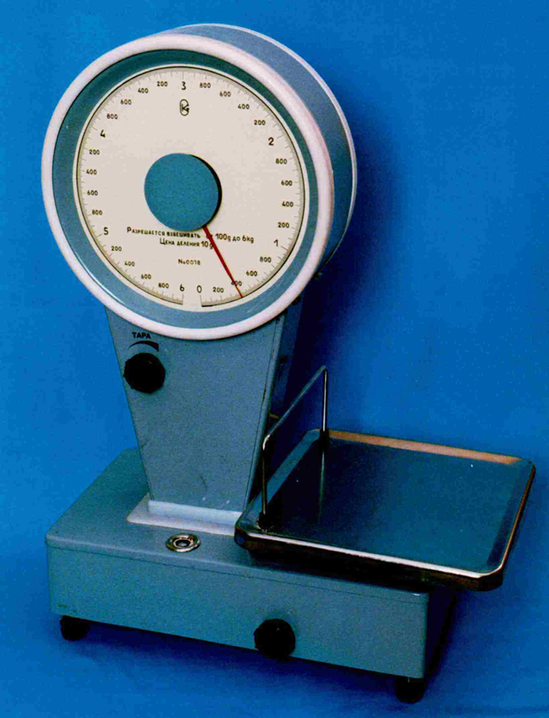
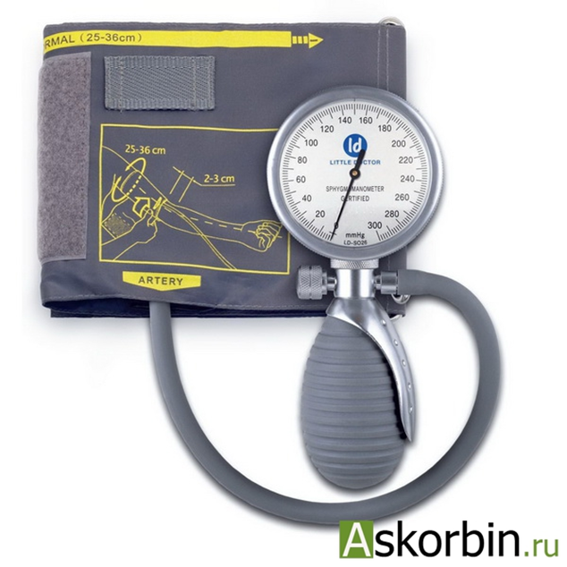
МЕХАНИЧЕСКИЕ ИЗМЕРИТЕЛЬНЫЕ ПРИБОРЫ

Slide 12

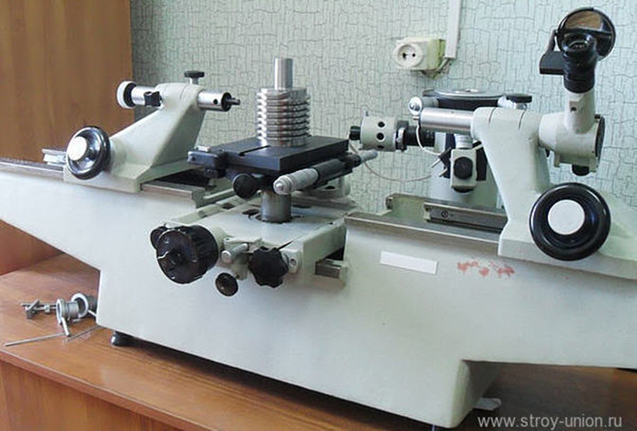
ОПТИКО-МЕХАНИЧЕСКИЕ ПРИБОРЫ

Slide 13
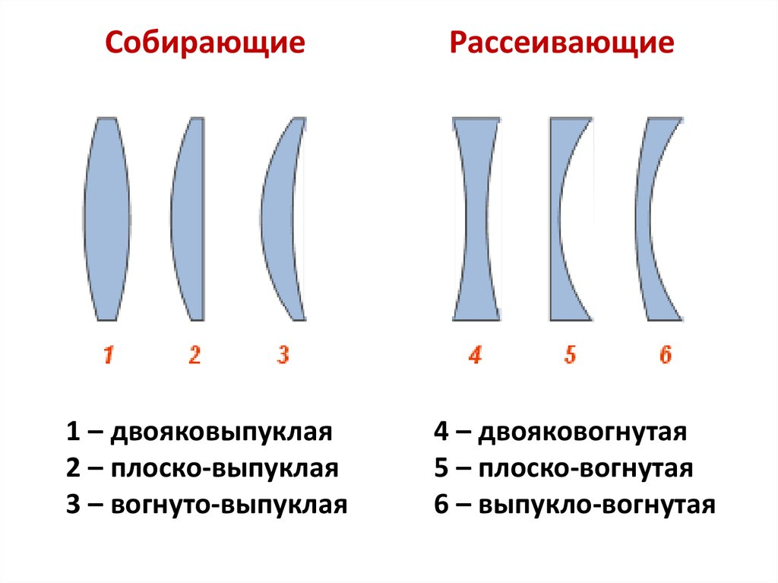

Slide 14
Система эталонов единиц физических величин
Единство измерений достигается точным воспроизведением, хранением установленных единиц ФВ и передачей их размеров всем рабочим средствам измерений (РСИ) с помощью эталонов и образцовых средств измерений. Высшим звеном в метрологической цепи передачи размеров единиц измерений являются эталоны.

Slide 15
Эталоны по подчиненности подразделяют на первичные (исходные) и вторичные (подчиненные) и имеют следующую классификацию:
Первичные эталоны воспроизводят и хранят единицы и передают их размеры с наивысшей точностью, достижимой в данной области измерений.
Вторичные эталоны: эталоны-копии предназначены для передачи размера единицы к paбочим эталонам;
Рабочие эталоны – для поверки образцовых средств измерений (ОСИ)

Slide 16
РАЗДЕЛ 1. СТАНДАРТИЗАЦИЯ
ТЕМА: ОСНОВЫ СТАНДАРТИЗАЦИИ

Slide 17
Стандартизация
Стандартизация – деятельность, направленная на достижение упорядочения в определенной области посредством установления положений для всеобщего и многократного применения в отношении реально существующих и потенциальных задач. Эта деятельность проявляется в разработке, опубликовании применении стандартов.

Slide 18
Цель стандартизации
Цель стандартизации – достижение оптимальной степени упорядочения в той или иной области посредством широкого и многократного использования установленных положений, требований, норм для решения реально существующих, планируемых или потенциальных задач.

Slide 19
аспектами стандартизации конкретной продукции являются:
Термины и определения;
Условные обозначения и сокращения;
Классификация, требования к главным параметрам и (или) размерам (показателям целевого или функционального назначения);
Требования к основным показателям уровня качества (полезности);
Требования к основным показателям уровня экономичности;
Требования к комплектности продукции;
Требования к методам и средствам хранения и транспортировки;
Требования безопасности продукции для жизни, здоровья и имущества при ее производстве, обращении и потреблении;
Требования охраны окружающей природной среды (требования к экологически опасным свойствам продукции при ее производстве, обращении и потреблении);
Требования к правилам и средствам приемки продукции;
Требования к маркировке продукции;
Требования к упаковке продукции, транспортной и потребительской таре

Slide 20

Единый знак обращения продукции на рынке
Единый знак обращения применяется только в тех случаях, когда выпускаемая продукция подтвердила соблюдение требований безопасности, которые установлены в технических регламентах Таможенного союза.
Изображение единого знака обращения продукции состоит из сочетания трех букв «Е», «А» и «С», то есть «ЕАС», что расшифровывается, как Евразийское соответствие.

Slide 21

Знак обозначает, что продукция соответствует требованиям Директив Европейского союза. «CE-mark» дословно переводится, как «европейское соответствие».

Slide 22

Знак ГОСТ Р
Знак соответствия продукции Российскому ГОСТу, иногда называют "знак Ростест" или рст. Наносится на продукцию, подлежащую обязательной сертификации. Правила нанесения знака и его построение определены документом под названием ГОСТ Р 50460-92. Под знаком указывается буквенно-цифровой код органа, выдавшего сертификат соответствия, который в свою очередь зависит от группы товаров, к которой относится данное изделие. В качестве шрифта для этой цели рекомендована "Helvetica полужирная".

Slide 23

Знак обращения на рынке
Ввиду вступления все большего количества российских технических регламентов на различную продукцию, появляется необходимость в разграничении маркировки товаров, которые прошли обязательные процедуры подтверждения безопасности. С этой целью вводится термин «знак обращения на рынке». Его предназначение не отличается от знака соответствия, однако, его используют только в отношении изделий, соответствие которых подтверждено техрегламентом. Знак соответствия по-прежнему наносится на продукцию, которая отвечает требованиям, прописанным в национальных или принятых на территории нашей страны межгосударственных стандартах.
Применение и правила нанесения знака обращения указаны в постановлении № 696 Правительства Российской Федерации от 19 ноября 2003 г. «О знаке обращения на рынке».

Slide 24

Знаки соответствия в Системе ГОСТ Р
Национальной Системой ГОСТ Р определены единые правила применения знаков соответствия, которые прописаны в ГОСТ Р 1.9-2004 «Стандартизация в Российской Федерации. Знак соответствия национальным стандартам Российской Федерации. Изображение. Порядок применения», ГОСТ Р 54009-2010 «Оценка соответствия. Применение знаков, указывающих о соответствии», само изображение знака должно быть выполнено по ГОСТ Р 50460-92 «Знак соответствия при обязательной сертификации. Форма, размеры и технические требования».
Для продукции, подлежащей обязательной сертификации, после получения документа предусмотрено нанесение знака соответствия, где отражена информация об органе по сертификации, выдавшего сертификат, а именно цифровое и буквенное обозначение.
Знак соответствия при декларировании наносится на продукцию без информационного кода органа по сертификации.
Для информирования потребителя после получения добровольного сертификата, у производителя появляется возможность нанесения знака соответствия с пометкой «добровольная сертификация».

Slide 25
Основными результатами деятельности по стандартизации должны быть повышение степени соответствия продукта (услуг), процессов их функциональному назначению, устранению технических барьеров в международном товарообмене, содействия научно-техническому прогрессу и сотрудничество в различных областях.

Slide 26
Стандартизация осуществляется на разных уровнях:
международная стандартизация;
региональная стандартизация;
национальная стандартизация – в одном конкретном государстве;
административно-территориальная стандартизация.

Slide 27
Стандарт
Стандарт – нормативный документ, разработанный на основе соглашения большинства заинтересованных сторон и утвержденный признанным органом (или предприятием), в котором устанавливаются общие принципы, характеристики, требования и методы, касающиеся определенных объектов стандартизации, направленных на упорядочение и оптимизацию работы в определенной области.

Slide 28
Виды стандартов:
государственные стандарты (ГОСТ);
международные стандарты;
отраслевой стандарт (ОСТ);
стандарты предприятий (СТП);
стандарты общественных объединений, научно-технических обществ (СТО);
стандарты на новые продукции и услуги;

Slide 29
В зависимости от формы руководства стандартизацией и сферы действия стандартов различают государственную, национальную и международную стандартизацию.
Государственная стандартизация – форма развития и проведения стандартизации, осуществляемая под руководством государственных органов по единым государственным планам стандартизации.
Национальная стандартизация проводится в масштабе государства без государственной формы руководства.
Международная стандартизация проводится специальными международными организациями или группой государств с целью облегчения взаимной торговли, научных, технических и культурных связей.

Slide 30
Объектом стандартизации могут быть продукция, услуги и процессы, имеющие перспективу многократного воспроизведения и (или) использования. В стандартах регламентируются методы измерения, контроля и испытания продукции.
Стандартизации подлежит и сам порядок разработки, согласования, утверждения и регистрации стандартов и технических условий. Именно в стандартах устанавливаются требования к выпускаемой продукции, соблюдение которых позволяет считать эту продукцию качественной.

Slide 31
В настоящее время сформировалась государственная система стандартизации Российской Федерации (ГСС), которая регламентирует процессы построения, изложения и распространения стандартов в Российской Федерации. ГСС включает 5 основополагающих стандартов.
- государственные стандарты России (ГОСТ);
- отраслевые стандарты (ОСТ);
- стандарты научно-технических и инженерных объединений;
- технические условия (ТУ);
- стандарты предприятий.

Slide 32
Субъекты стандартизации: органы и службы по стандартизации
Под органом, занимающимся стандартизацией, подразумевается орган, деятельность которого в области стандартизации общепризнана на национальном, региональном или международном уровнях. Основные функции такого органа — разработка и утверждение нормативных документов, доступных широкому кругу потребителей. Однако он может выполнять немало других функций, что особенно характерно для национального органа по стандартизации.

Slide 33
Национальным органом по стандартизации в России является Комитет Российской Федерации по стандартизации, метрологии и сертификации (Госстандарт РФ), который осуществляет государственное управление стандартизацией в стране, формирует и реализует государственную политику в области стандартизации.

Slide 34
Госстандарт РФ выполняет следующие функции:
•координирует деятельность государственных органов управления, касающуюся вопросов стандартизации, сертификации, метрологии;
•взаимодействует с органами власти республик в составе РФ и других субъектов федерации в области стандартизации, сертификации, метрологии;
•направляет деятельность технических комитетов и субъектов хозяйственной деятельности по разработке, применению стандартов, другим проблемам сообразно своей компетенции;
•подготавливает проекты законов и других правовых актов в пределах своей компетенции;
•устанавливает порядок и правила проведения работ по стандартизации, метрологии, сертификации;
•принимает большую часть государственных стандартов, общероссийских классификаторов технико-экономической информации;
•осуществляет государственную регистрацию нормативных документов, а также стандартных образцов веществ и материалов;
•руководит деятельностью по аккредитации испытательных лабораторий и органов по сертификации;
•осуществляет государственный надзор за соблюдением обязательных требований стандартов, правил метрологии и обязательной сертификации;
•представляет Россию в международных организациях, занимающихся вопросами стандартизации, сертификации, метрологии и в Межгосударственном совете СНГ;
•сотрудничает с соответствующими национальными органами зарубежных стран;
•руководит работой научно-исследовательских институтов и территориальных органов, выполняющих функции Госстандарта в регионах;
•осуществляет контроль и надзор за соблюдением обязательных требований государственных стандартов, правил обязательной сертификации;
•участвует в работах по международной, региональной и межгосударственной (в рамках СНГ) стандартизации;
•устанавливает правила применения в России международных, региональных и межгосударственных стандартов, норм и рекомендаций;
•при разработке государственных стандартов определяет организационно-технические правила; формы и методы взаимодействия субъектов хозяйственной деятельности как между собой, так и с государственными органами управления, которые будут включены в нормативный документ;
•организует подготовку и повышение квалификации специалистов в области стандартизации.

Slide 35
Руководство и координацию работ по стандартизации в области строительства осуществляет Госстрой России, а другие государственные органы управления имеют право участвовать в стандартизации сообразно их компетенции. Они могут создавать в своей оргструктуре необходимые службы и подразделения и назначать головные организации по стандартизации.

Slide 36
Госстандарт и Госстрой определяют стратегические направления по государственной стандартизации, анализируют все заказы, планы работы технических комитетов, предложения от субъектов хозяйственной деятельности и разрабатывают планы по государственной стандартизации, как правило, годовые. Приоритетными считаются задания по гармонизации отечественных нормативных документов с международными (региональными), национальными зарубежными стандартами, а также по разработке требований безопасности к объектам стандартизации и защите прав потребителей. Выполнение планов государственной стандартизации финансируется из государственного бюджета и контролируется Госстандартом РФ (Госстроем РФ).

Slide 37
В оргструктуре Госстандарта предусмотрены подразделения для реализации значительного объема работ: 19 научно-исследовательских институтов, 13 опытных заводов, Издательство стандартов, 2 типографии, 3 учебных заведения, более 100 территориальных центров стандартизации, метрологии и сертификации (ЦСМ).
Эти центры проводят работы по сертификации продукции (услуг), калибровке средств измерений, оказывают инженерно-техническую поддержку по стандартизации, метрологии, сертификации. На базе территориальных органов Госстандарта создаются органы по сертификации и испытательные лаборатории.

Slide 38
Технические комитеты
Технические комитеты по стандартизации. Постоянными рабочими органами по стандартизации являются технические комитеты (ТК), но это не исключает разработку нормативных документов предприятиями, общественными объединениями, другими субъектами хозяйственной деятельности. ТК могут заниматься стандартизацией как в инициативном порядке, так и по договорам на выполнение такого задания в соответствии с программами ТК и планами государственной стандартизации.

Slide 39
Основные функции ТК:
определение концепций развития стандартизации в своей области;
подготовка данных для годовых планов по стандартизации;
составление проектов новых стандартов и обновление действующих;
оказание научно-методической помощи организациям, участвующим в разработке стандартов и применяющим нормативные документы, в частности, по анализу эффективности стандартизации;
привлечение потребителей через союзы и общества потребителей.

Slide 40
Основополагающие стандарты Государственной системы стандартизации (ГСС)
В соответствии с Законом "О стандартизации" в РФ действует Государственная система стандартизации. Методологические вопросы ее организации и функционирования изложены в комплексе государственных основополагающих стандартов "Государственная система стандартизации Российской Федерации". Данный комплекс включает следующие документы:
• ГОСТ Ρ 1.0-92 "Государственная система стандартизации Российской Федерации. Основные положения";
• ГОСТ Ρ 1.2-92 "Государственная система стандартизации Российской Федерации. Порядок разработки Государственных стандартов";
• ГОСТ Ρ 1.4-93 "Государственная система стандартизации Российской Федерации. Стандарты отраслей, стандарты предприятий, научно-технических, инженерных обществ и других общественных объединений. Общие положения";
• ГОСТ Ρ 1.5-92 "Государственная система стандартизации Российской Федерации. Общие требования к построению, изложению, оформлению и содержанию стандартов";

Slide 41
Роль стандартизации в повышении эффективности производства
Для повышения качества изделий применяются следующие принципы и методы стандартизации:
Принципы стандартизации:
Научные принципы:
➢ Эффективность;
➢ Динамичность;
➢ Комплексность;
➢ Взаимовыгодность;
➢ Перспективность;
➢ Обязательность.
Организационные принципы:
➢ Экономичность;
➢ Применимость;
➢ Совместимость;
➢ Безопасность;
➢ Охрана окружающей среды.

Slide 42
Методы стандартизации:
Унификация;
Типизация;
Систематизация;
Агрегатирование;
Симплификация;
Селекция;
Оптимизация.

Slide 43
В условиях рыночных отношений стандартизация выполняет три функции: экономическую, социальную и коммуникативную:
Экономическая функция позволяет заинтересованным сторонам получить достоверную информацию о продукции, причем в четкой и удобной форме. При заключении договора (контракта) ссылка на стандарт заменяет описание сведений о товаре и обязывает поставщика выполнять указанные требования и подтверждать их;

Slide 44
Однако есть и другая сторона стандартного технологического процесса: возможность сравнительной оценки конкурентоспособности предприятия на перспективу Постоянное применение только стандартизованных технологий не может обеспечить технологический прорыв, а стало быть, и передовые позиции на мировом рынке.

Slide 45
Социальная функция стандартизации заключается в том, что необходимо стремиться включать в стандарты и достигать в производстве такие показатели качества объекта стандартизации, которые содействуют здравоохранению, санитарно-гигиеническим нормам, безопасности в использовании и возможности экологичной утилизации продукта.

Slide 46
Коммуникативная функция связана с достижением взаимопонимания в обществе через обмен информацией. Для этого нужны стандартизованные термины, трактовки понятий, символы, единые правила делопроизводства и т.п.

Slide 47
Базовые международные стандарты в ИТ
1. ISO/IEC 12207:1995.. Информационная технология. Процессы жизненного цикла программного обеспечения.
2. ISO/IEC 9126-1:2000. Информационная технология. Качество программного обеспечения. Часть 1: Модель качества.
3. ISO/IEC 9126-1-3: 1998. Информационная технология - Характеристики и метрики качества программного обеспечения: Часть 1. Характеристики и подхарактеристики качества; Часть 2. Внешние метрики Часть 3. Внутренние метрики (Первое издание).
4. ISO/IEC 9126:1991. Информационная технология. Оценка программного продукта. Характеристики качества и руководство по их применению.
5. ISO/IEC 12119:1994. Информационная технология. Пакеты программ. Требования к качеству и оценка качества.
6. ISO/IEC 14598-1:1997. Информационная технология. Оценивание программного продукта. Часть 1: Общее руководство.
7. ISO/IEC 14598-4:1999. Информационная технология. Разработка программных средств. Процессы для заказчика.
8. ISO/IEC 15288: 2000. Управление жизненным циклом. Процессы жизненного цикла системы.
9. ISO 687:1983. ИТ. Управление конфигурацией программного обеспечения.
10. ISO 6592:1985. Информационная технология. Руководство по документации для вычислительных систем.
11. ISO 6592:1986. ОИ. Руководство по документации для вычислительных систем.
12. ISO 9127:1987. ИТ. Пользовательская и рекламная документация на пакеты программ.
13. ISO 9294:1990. TO. ИТ. Руководство по управлению документированием программного обеспечения.
14. ISO 15846:1998. ТО. Процессы жизненного цикла программных средств. Конфигурационное управление программными средствами.
15. MIL-STD-498:1994. Разработка и документирование программного обеспечения.

Slide 48
16. ISO TR 9127:1988. Системы обработки информации - Документация пользователя и сопроводительная информация для пакетов программ потребителя.
17. ISO 14102:1995. Информационная технология - Оценивание и выбор инструментальных средств CASE.
18. IEEE 1063-1993. Пользовательская документация на программное обеспечение.
19. IEEE 1074-1995. Процессы жизненного цикла для развития программного обеспечения.
20. ANSI/IEEE 828 - 1990. Планирование управления конфигурацией программного обеспечения.
21. ANSI/IEEE 829 - 1983. Документация при тестировании программ.
22. ANSI/IEEE 983 - 1986. Руководство по планированию обеспечения качества программных средств.
23. ANSI/IEEE 1008 - 1986. Тестирование программных модулей и компонентов ПС.
24. ANSI/IEEE 1012 - 1986. Планирование проверки (оценки) (verification) и подтверждения достоверности (validation) программных средств.
25. ANSI/IEEE 1042 - 1993. Руководство по планированию управления конфигурацией программного обеспечения.
26. ANSI/IEEE 1063:1993. Пользовательская документация на программные средства .
27. ANSI/IEEE 1219 - 1992. Сопровождение программного обеспечения.
28. ISO 8402:1994. Управление качеством и обеспечение качества – Словарь. Второе издание.
29. ISO 9000-3:1997. Стандарты в области административного управления качеством и обеспечения качества. Часть 3. Руководящие указания по применению ISO 9001 при разработке, поставке, монтаже и обслуживании программного обеспечения. Второе издание.

Slide 49
Стандарты IEEE в области IT
1. IEEE Std 610.12-1990, IEEE Standard Glossary of Software Engineering Terminology
2. IEEE Std 730-1989, IEEE Standard for Software Quality Assurance Plans (ANSI)
3. IEEE Std 730.1-1995, IEEE Guide for Software Quality Assurance Plans (ANSI)
4. IEEE Std 828-1990, IEEE Standard for Software Configuration Management Plans (ANSI)
5. IEEE Std 829-1983 (Reaff 1991), IEEE Standard for Software Test Documentation (ANSI)
6. IEEE Std 830-1993, IEEE Recommended Practice for Software Requirements Specifications (ANSI)
7. IEEE Std 982.1-1988, IEEE Standard Dictionary of Measures to Produce Reliable Software (ANSI)
8. IEEE Std 982.2-1988, IEEE Guide for the Use of IEEE Standard Dictionary of Measures to Produce Reliable Software (ANSI)
9. IEEE Std 990-1987 (Reaff 1992), IEEE Recommended Practice for Ada As a Program Design Language (ANSI)
10. IEEE Std 1002-1987 (Reaff 1992), IEEE Standard Taxonomy for Software Engineering Standards (ANSI)
11. IEEE Std 1008-1987 (Reaff 1993), IEEE Standard for Software Unit Testing (ANSI)
12. IEEE Std 1012-1986 (Reaff 1992), IEEE Standard for Software Verification and Validation Plans (ANSI)
13. IEEE Std 1016-1987 (Reaff 1993), IEEE Recommended Practice for Software Design Descriptions (ANSI)
14. IEEE Std 1016.1-1993, IEEE Guide to Software Design Descriptions (ANSI)
15. IEEE Std 1028-1988 (Reaff 1993), IEEE Standard for Software Reviews and Audits (ANSI)
16. IEEE Std 1042-1987 (Reaff 1993), IEEE Guide to Software Configuration Management (ANSI)

Slide 50
17. IEEE Std 1044-1993, IEEE Standard Classification for Software Anomalies (ANSI)
18. IEEE Std 1044.1-1995, IEEE Guide to Classification for Software Anomalies (ANSI)
19. IEEE Std 1045-1992, IEEE Standard for Software Productivity Metrics (ANSI)
20. IEEE Std 1058.101987, IEEE Standard for Software Project Management Plans (ANSI)
21. IEEE Std 1059-1993, IEEE Guide for Software Verification and Validation Plans (ANSI)
22. IEEE Std 1061-1992, IEEE Standard for a Software Quality Metrics Methodology (ANSI)
23. IEEE Std 1062-1993, IEEE Recommended Practice for Software Acquisition (ANSI)
24. IEEE Std 1063-1987 (Reaff 1993), IEEE Standard for Software User Documentation (ANSI)
25. IEEE Std 1074-1995, IEEE Standard for Developing Software Life Cycle Processes (ANSI)
26. IEEE Std 1074.1-1995, IEEE Guide for Developing Software Life Cycle Processes (ANSI)
27. IEEE Std 1175-1991, IEEE Standard Reference Model for Computing System Tool Interconnections < (ANSI) Tools CASE of Selection and Evaluation the for Practice Recommended IEEE 1209-1992, Std>
28. IEEE Std 1219-1992, IEEE Standard for Software Maintenance (ANSI)
29. IEEE Std 1220-1994, IEEE Trial-Use Standard for the Application and Management of the Systems Engineering Process
30. IEEE Std 1228-1994, IEEE Standard for Software Safety Plans (ANSI)
31. IEEE Std 1233-1996, IEEE Guide for Developing of System Requirements Specifications
32. IEEE Std 1298-1992 (AS 3563.1-1991), IEEE Software Quality Management System, IEEE Part 1: Requirements (ANSI)
33. IEEE Std 1348-1995, IEEE Recommended Practice for the Adoption of Computer-Aided Software Engineering (CASE) Tools (ANSI)
34. IEEE Std 1420.1-1995, IEEE Standard for Information Technology - Software Reuse - Data Model for Reuse Library Interoperability: Basic Interoperability Data Model (BIDM) (ANSI)
35. IEEE Std 1420.1a-1996, IEEE Supplement to Standard for Information Technology - Software Reuse - Data Model for Reuse Library Interoperability: Asset Certification Framework
36. IEEE Std 1430-1996, IEEE Guide for Information Technology - Software Reuse - Concept of Operations for Networks of Interoperability Reuse Libraries
37. J-STD-016-1995 (IEEE Std 1498-1995), EIA/IEEE Interim Standard for Information Technology - Software Life Cycle Processes - Software Development Acquirer - Supplier Agreement (Issued for Trial Use).

Slide 51
Российские стандарты ГОСТ в области ИТ
1. ГОСТ Р ИСО МЭК 12207-99. Информационные технологии. Процессы жизненного цикла программного обеспечения.
2. ИСО/ТО 10006:1997 (R). Менеджмент качества. Руководство качеством при административном управлении проектами.
3. ГОСТ 34.ххх. Информационная технология. Комплекс стандартов и руководящих документов на автоматизированные системы.
4. ГОСТ 19.ххх. Единая система программной документации.
5. ГОСТ 28806. Качество программных средств. Термины и определения.
6. ГОСТ 28195. Оценка качества программных средств. Общие положения.
7. ГОСТ 9126. Информационная технология. Оценка программного продукта. Характеристики качества и руководящие указания по их применению

